Slide 1
Sanar el trauma. De la supervivencia a la vida.
Miguel Fúster Almarche.
Psicólogo Clínico. Consultor EMDR.
CDAI psicólogos.

Slide 2
¿Qué vamos a ver?
Qué entendemos por trauma.
El estudio ACEs y su relación con la salud mental del individuo.
Tipos de trauma (por comisión y omisión).
Síntomas relacionados con el trauma.
El proceso terapéutico.

Slide 3
¿Qué entendemos por trauma?
Proceso terapéutico centrado en el trauma.
De la herida relacional a la integración.
Observación de la experiencia traumática: con curiosidad, sin juicio.
Inicio de proceso terapéutico en individuo en crisis.
No darse cuenta.
No poder mirar en el problema.

Slide 4
¿Qué entendemos por trauma? (II)
Observamos la Memoria Traumática en:
Las experiencias adversas. (bulling, maltrato, abuso). El pasado es presente.
Autoconcepto desadaptativo.
Exceso o falta emocional. Miedo, vergüenza, culpa, rabia.
Estado psicobiológico de PELIGRO (lucha, huida, congelación). SEGURIDAD
La interacción social y dificultad de conexión. (mirada, posición corporal)

Slide 5
¿Qué entendemos por trauma? (III)
Secuelas del trauma: Dificultad en estar conectado con la vida, con él mismo y con la sensación de seguridad.
La experiencia relacional traumática es la traición de otro individuo.
A edades más tempranas y sin reparación el trauma se consolidará.
La persona funcionará en estado de supervivencia.
Tratamiento: de la supervivencia a la vida.
Final del proceso terapéutico: Darse cuenta, poder mirar, poder relatar.

Slide 6
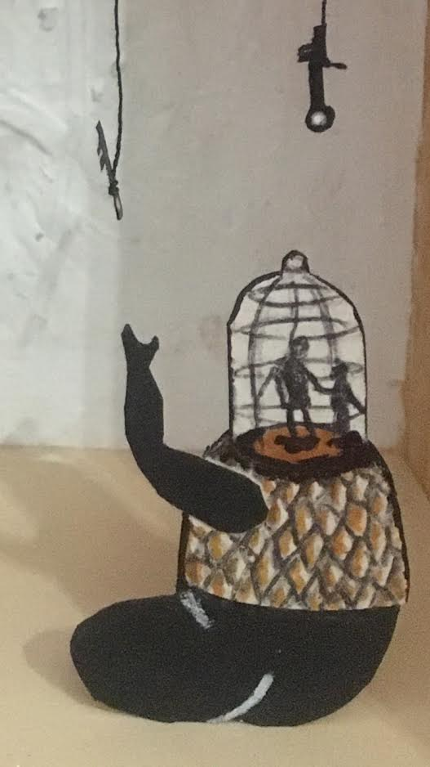
Trauma
Choque o impresión emocional muy intenso causado por hechos o acontecimientos negativos que produce en el subconsciente de una persona una huella duradera que no puede o tarda en superar.
El trauma aparece conectado con la experiencia de traición de otro ser humano, es relacional. No suele generarlo la experiencia en si, sea lo abrumadora que sea.
Los síntomas que podemos observar, es una de las ventanas al trauma y al mundo interno del paciente, nos da pistas sobre las experiencias relacionales traumáticas del individuo.
Juana Basat, 2013

Slide 7
Heridas. Lucia Ros. 2022.

Slide 8
Heridas. Lucia Ros. 2022
Heridas que nos encierran/heridas que no se cierran/Se disimulan ante el sopor/de la vida moderna/luego gritan en Silencio/cuando no las ves./A menudo sin saberlo/pero siempre sin permiso/y sin avisar.
Heridas que dirigen nuestros actos/con el miedo al volante/y la inseguridad en los pies.
Heridas que nos alejan/que construyen escudos/que se esconden bajo la piel.
Heridas que nos nublan/que nos estancan/y distorsionan el paisaje.
Heridas que nos mudan las palabras/cuando toca plantar cara.
Heridas que se heredan/como ermitaño entre la hiedra/que espera que hierva la sangre./Sangre que traerá más sangre/si no se frena la herida./Herida/Herida la vida, la estima, el valor./Heridas.
Heridas que escuecen/pero alivian/si las escuchamos/aceptamos/trasmutamos/las sacamos pasear.
Y una vez vencida la herida,/lo que queda es la vida.

Slide 9
Trauma como herida relacional
Observamos la herida en:
La sensación de seguridad.
La conexión con uno mismo y con el entorno.
La regulación emocional.

Slide 10
Apego
Muestra de la experiencia relacional del individuo con otros seres con los que se relaciona.
Fortaleza: Seguro.
Desequilibrio. Ansioso.
Disociación: Desorganizado.
Ser humano de la dependencia a la interdependencia.
Experiencias adversas en la infancia.

Slide 11
Trauma complejo del desarrollo. Bessel Van der Kolk
La experiencia de múltiples, crónicas y prolongadas experiencias adversas y eventos traumáticos durante el desarrollo, la mayoría de las veces de naturaleza interpersonal y de inicio temprano en la vida.

Slide 12
Modelo de intervención en trauma.
Trauma no es lo que me sucedió, trauma es lo que pasó dentro de mi como resultado de lo que me sucedió. Gabor Mate.
El modelo de intervención en trauma explora la relación que hay entre los síntomas actuales y con las experiencias anteriores.
Qué pasa dentro de mi (PRESENTE)
Como resultado de lo que me sucedió (PASADO)

Slide 13
El estudio ACEs y su relación con la salud del individuo
Demuestra cómo las experiencias adversas en la infancia (ACEs) tienen consecuencias directas en la salud del individuo.
Dr. Felliti, clínica obesidad.
Hipótesis: La dificultad en bajar de peso podría ser una estrategia de afrontamiento de mecanismos de depresión, ansiedad, miedo o vergüenza asociados a experiencias adversas anteriores.
Encuesta acerca de Abuso físico, sexual y emocional, negligencia física y emocional, exposición a violencia domestica, uso de drogas en hogar, enfermedad mental de alguno de los padres, separación, cárcel.

Slide 14
Pirámide ACEs

Slide 15
Conclusiones ACEs
Trauma infantil muy común.
Vinculo entre trauma infantil y desordenes en las áreas bio-psico-social (dificultades cognitivas, enfermedades crónicas, depresión, suicidio, violencia, victima de violencia, consumo sustancias, esclerosis, cáncer…
El estrés tóxico genera unas consecuencias tanto en la arquitectura cerebral, en nuestro SN y en la epigenética del individuo.
17000 personas.
11220 al menos puntuaban uno.
9761 puntuaban más de uno.
5310 3 o más ACEs.

Slide 16
Trastorno traumático del desarrollo
La edad es un factor de vulnerabilidad.
Los trastornos de base traumática son trastornos de “no darse cuenta”.
Por ello de vital importancia leer mucho más allá que las palabras durante las sesiones.
El estrés traumático complejo o DESNOS (Disorder of Extreme Stress not otherwise Specified):
desregulación emocional.
pérdida de la propia identidad.
alteraciones en la habilidad para relacionarse e intimar con otros.

Slide 17
DESNOS en niños y adolescentes
Desarrollo físico y psicológico más lento.
Alteración de las funciones ejecutivas.
Apego inseguro y desorganizado.
Desregulación emocional.
Amnesia.
Vergüenza.
Alteraciones en el autoconcepto.
Impulsividad.
Autolesiones.
Dificultad en reconocer sus propias necesidades.

Slide 18
DESNOS en adultos.
Amnesia o pérdida de la memoria sobre algunos fragmentos del pasado e incluso del presente.
Disociación
Vergüenza crónica.
Sentimientos de culpabilidad e inutilidad.
Problemas para conectar, relacionarse y confiar en los demás.
Somatizaciones (dolor muscular, alteraciones digestivas, cefaleas, etc).
Crisis en el sistema de valores.
Disforia.
Autolesiones.
Ideación suicida.
Adicciones.

